Slide 1

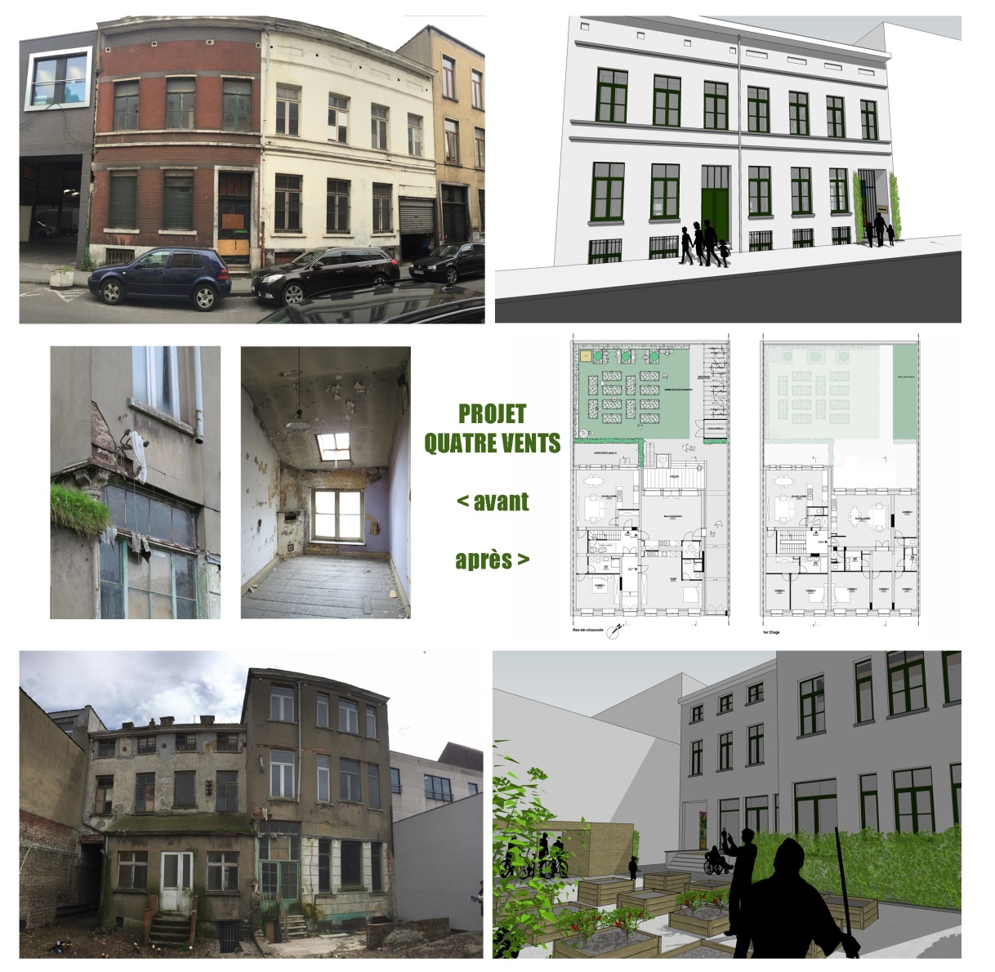
RAPPORT D’ ACTIVITE 2016
ASSEMBLEE GENERALE DU 27 AVRIL 2017

Slide 2
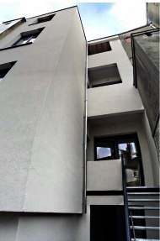
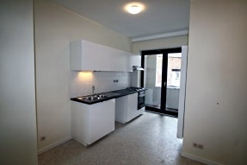
Faits marquants et perspectives
SENS SOCIAL ET PROFESSIONNALISME
- croissance raisonnée - bénévoles
- clonage de notre action - dédoublement des fonctions
- acquisition à bas prix - élargissement du CA
- nouvelles pistes de financement

Slide 3
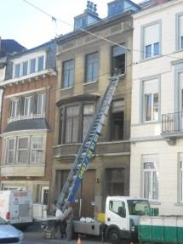
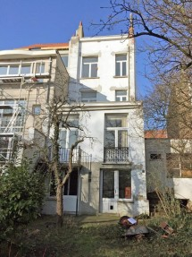
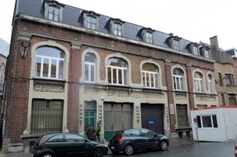
Projets en travaux en 2016
Rue Rogier, 19 - Schaerbeek
Rue Louis Hap 83 - Etterbeek
Rue d'Anethan 15-17 - Schaerbeek

Slide 4
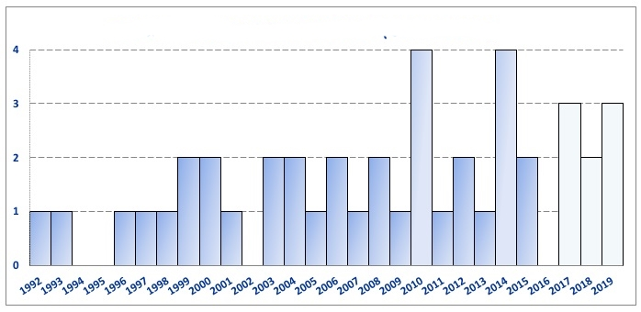
Nombre de projets réalisés 1992-2016 (35 immeubles)
en cours

Slide 5
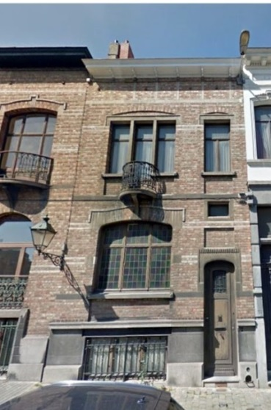
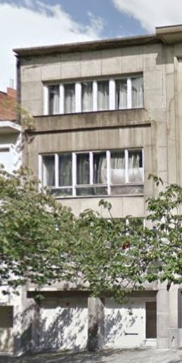
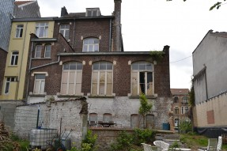
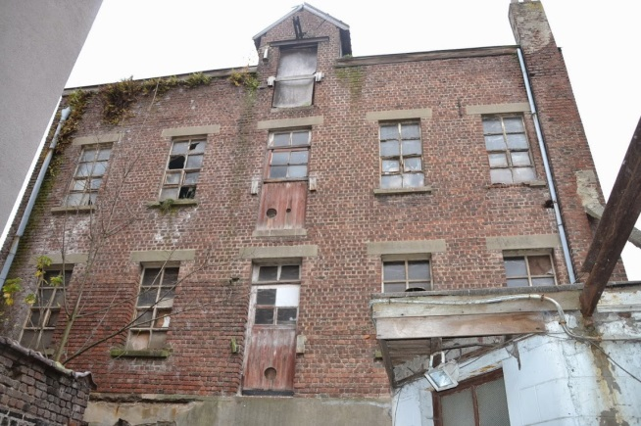
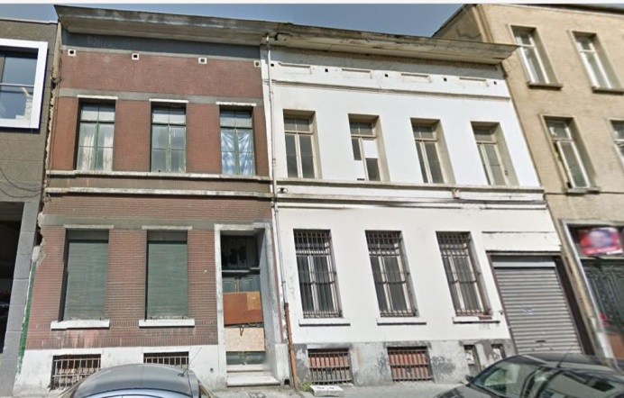

Projets engagés
rue Dekens 37
Etterbeek
av. H. Hamoir 124
Schaerbeek
bld Van Haelen 54
Forest
av. d'Itterbeek 175-177
Anderlecht
rue des Quatre-Vents 25 25b
Molenbeek

Slide 6
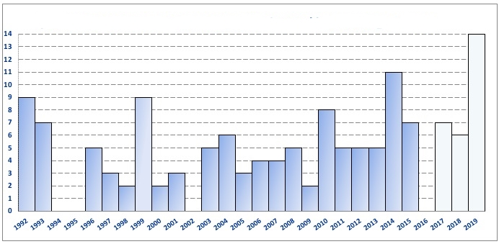
Production de logements 1992-2016
(35 immeubles – 110 logements)
en cours

Slide 7
Projets en prospection en 2016
6 immeubles visités
    3 propriétaires privés ➔ 1 seul projet pourrait aboutir
    1 association ➔ assurera elle-même la rénovation
    1 commune ➔ abandonné car trop de contraintes
    1 institution régionale ➔ nous suivons le dossier
Il restait 2 projets datant de 2015
    1 maison ➔ délabrée – rénovation impossible
    1 grand immeuble ➔ projet abandonné car accumulation de problèmes administratifs et financiers.
- Conclusion : peu de nouveaux projets possibles mais 3 chantiers en cours et 6 projets engagés

Slide 8

Gestion locative
Au 31-12-2016 – 100 logements :
- 98 logements gérés par l’AIS « Logement pour Tous » ;
- 1 maison gérée par l’AIS « Hector Denis » (Evere) ;
- 1 ensemble de 5 studios gérés par le Home Baudouin
En 2016 : pas nouveaux appartements et vente, par la Fondation Pro Renovassistance, de l’immeuble de Meersman 28 (avec garantie du maintien de la finalité sociale).
En 2017 : 3 nouveaux immeubles ➔ 7appartements - 18 ch.

Slide 9

Nombre de personnes logées : 315 (dont 185 enfants)
Loyers moyens pour appartement
    1 chambre - 409 € - 3 chambres - 575 €
    2 chambres - 496 € - 4 chambres - 629 €

Slide 12
Réunions de locataires – Education au logement
Cinq réunions de locataires organisées en 2016
40 visites à domicile dans 19 immeubles différents
⇨ généralement aux nouveaux locataires
⇨essentiellement auprès des locataires les plus problématiques.
Un suivi est assuré concernant
    occupation : ventilation, chauffage, nuisibles
    suivi des décomptes de charges
    suivi des consommations d’énergie et d’eau
- Locataires de Rénovassistance : 9 suivis individuels - 4 pour entretiens du logement, 3 pour consommation d’eau et 2 pour consommation d’énergie

Slide 13
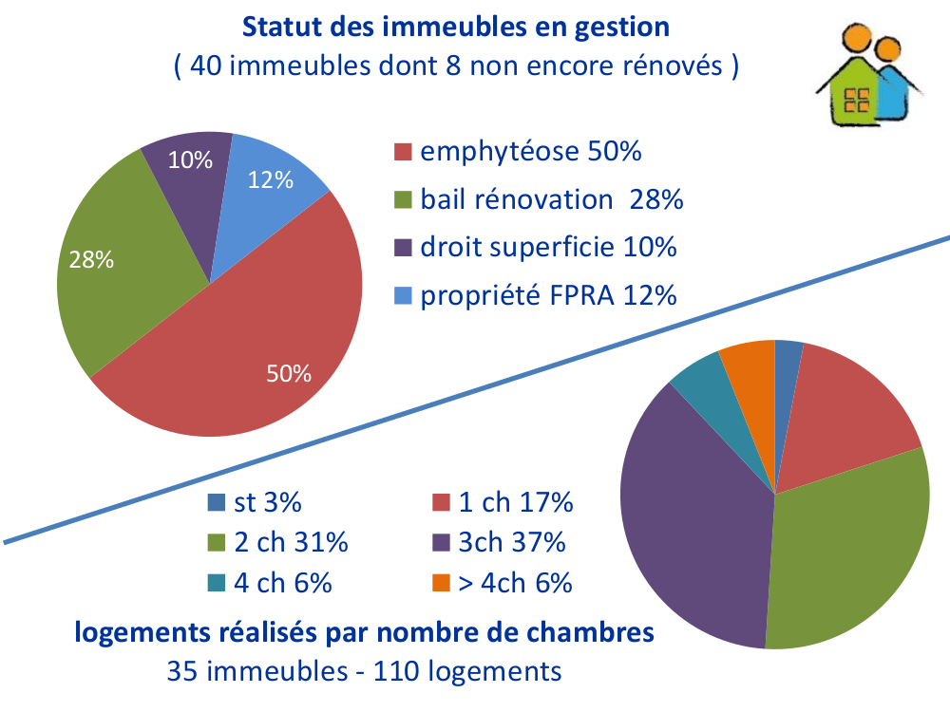

Slide 19
Trésorerie et perspectives financières
Tout budget dépend de situations :
  connues avec évolution prévisible ( ex : amortissements)
  connues avec évolution plus ou moins aléatoire (ex : intérêts)
- à fortes variations possibles ( ex : frais d’entretien des immeubles)
Budget comptable
  Les règles de prudence amènent à proposer un budget en perte.
  Le Fonds Social de l’asbl est suffisant pour absorber cette perte si elle devait se vérifier.
  La perte envisagée serait inférieure au total du résultat reporté (bénéficiaire) apparaissant au bilan.
Budget financier
- L’analyse des besoins montre que les dépenses envisagées en 2017
seront assurées par la trésorerie courante.
- Une analyse sur deux ans ( non reprise dans le rapport) indique que
de nouveaux moyens pourraient être nécessaires fin 2018/début 2019
Garantie des prêts : par loyers AIS et Fondation Pro-Renovassistance

Slide 20
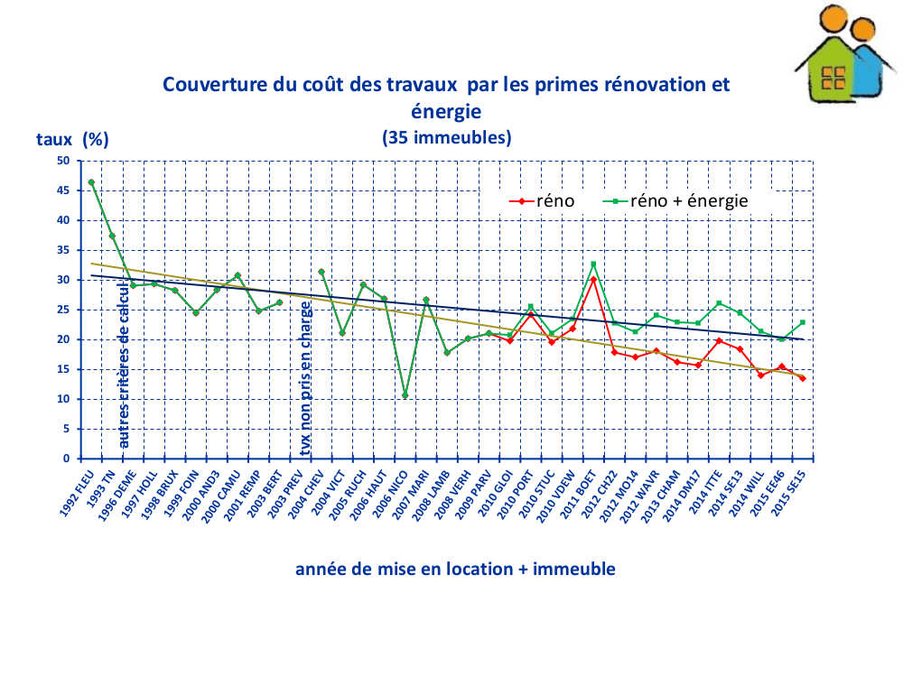

Slide 21












Relations extérieures
Community Land Trust Bxl

Slide 22
Organisation - Réalisations
Journée de réflexion
Commission « financement »
Nouveaux administrateurs
Journée festive
Hébergement de réfugiés
Classement « virtuel »
Examen d’un projet pilote régional en matière d’énergie
Révision des contrats d’assurances « responsabilité civile »
Analyse de l’évolution des coûts et délais
Nouveaux roll-up
Dossiers acceptés par la Fondation Nif
Projet primé dans le cadre « Be.Exemplary »
Recherche de nouveaux entrepreneurs
Contacts avec « Infirmiers de rue »
Nouvelle page Facebook
Travaux d’isolation et de rafraîchissement de façades pour des immeubles rénovés et encore sous contrat pour plus de 25 ans.

Slide 23
Conseil d’administration
Les nouveaux administrateurs et ceux dont le mandat vient à échéance se présentent à vos suffrages (mandat de deux ans)

Slide 24
Commissaire aux comptes
Le commissaire aux comptes, la s.c.r.l. Fallon, Chainiaux, Cludts, Garny & Cie, rue de Jausse 49 à 5100 Naninne, représentée par Olivier Ronsmans, a été désigné par l’assemblée générale de 2015 pour 3 ans et son mandat expire à l’issue de l’assemblée générale de 2018.
Approbation
Les rapport annuel, comptes, bilan, budget comptable et budget de trésorerie sont soumis à l’approbation de l’Assemblée Générale.
Il est également proposé à l’Assemblée de donner décharges aux administrateurs et commissaire.

Slide 25

Sans l’aide des très nombreuses personnes qui font confiance à l’asbl et la soutiennent, il ne serait pas possible de loger dignement 100 familles en situation précaire (130 adultes et 185 enfants).
Les besoins en logements de qualité à loyers accessibles sont loin d’être satisfaits et l’asbl continuera, avec votre aide, à développer des projets de rénovation.

